Slide 1

DESARROLLO DE MODELO DE DEEP LEARNING PARA LA COLORIZACION DE BOCETOS
Scketch2Color
Análisis de la situación criminalística en Perú
INTEGRANTES:
Ferrer Deza Nicolle
Velásquez Chorres Axel
DOCENTES:
Cueva Chávez Walter
Lozano Chu Ali

Slide 2
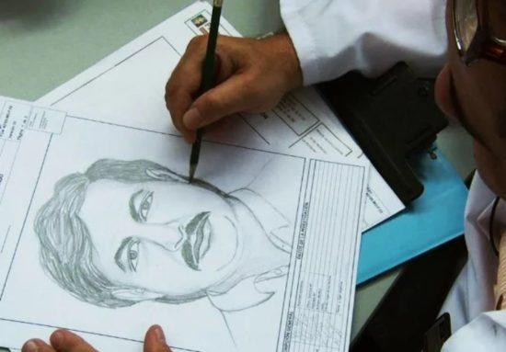
Descripción del caso de estudio
Este proyecto sienta sus bases en el aumento de criminalidad que se ha manifestado a lo largo de estos últimos años. Normalmente al ocurrir estos hechos, en muchos de los casos el delincuente es capaz de huir, aunque la víctima es capaz de recordar su cara y ciertas facciones de su cara, es en este momento en el que interviene un dibujante que trata de hacer un boceto hablado del delincuente.

Slide 3
Justificación
Nosotros como estudiantes de la carrera de ingeniería de sistemas buscamos realizar un aporte a esta situación, el cual consiste en utilizar un modelo de deep learning como lo son las GAN’s, usando como variable de entrada los sketch que pueden ser realizados y generar una imagen a color de un rostro realista, con el objetivo de que esta imagen generada pueda ser de mayor utilidad a la hora de cumplir con el objetivo de identificar a los responsables de estas actividades ilícitas.

Slide 4
Objetivos
Objetivo General:
Realizar el ciclo de vida de ciencia de datos utilizando la metodología CRISP-DM
Objetivos específicos:
Generar imágenes realistas a partir de bocetos
Realizar un análisis de la situación criminalística en Perú

Slide 5
Marco teórico
GAN
cGAN
Adam
U-net

Slide 6
Procedimiento
Para el desarrollo de este proyecto, decidimos dividirlo en 2 grupos:
Una parte en la que se tiene como objetivo hacer un análisis de la realidad peruana sobre la criminalidad
La segunda parte consistirá en el desarrollo del modelo de Deep Learning

Slide 7
Siguiendo con nuestro objetivo general, se procederá a desarrollar la metodología de ciencia de datos CRISP-DM, por lo que a continuación se indicaran sus etapas y como es que cada una de estas fue satisfecha.
RECOLECCIÓN DE DATOS
Sistema Integrado de Estadisticas de la Criminalidad y Seguridad Ciudadana http://datacrim.inei.gob.pe/panel/mapa
El proyecto de data criminaldesarrollado por estudiantes de periodismo https://inciudadana01.wixsite.com/datacriminal/base-de-datos
Los dataset de CUHK y AR, los cuales contienes 2 grupos de imágenes, el grupo de sketch(input) y el grupo que contiene las imágenes de las personas reales (output)
http://mmlab.ie.cuhk.edu.hk/archive/facesketch.html

Slide 8
Siguiendo con nuestro objetivo general, se procederá a desarrollar la metodología de ciencia de datos CRISP-DM, por lo que a continuación se indicaran sus etapas y como es que cada una de estas fue satisfecha.
PREPARACIÓN DE DATOS
Los dos datasets que contenían información de la criminalidad fueron sometidos a funciones en las cuales se limpió la información que contenían.
Al primero, se procedió a extraer solo el texto en algunos campos que contenían caracteres extraños y eliminar espacios al principio y al final de las cadenas de texto, para finalmente guardar la información lista en un csv.
Al segundo, se adapto al fecha al formato aceptado por la base de datos, se llenaron datos nulos, se eliminaron datos anómalos, para ciertos campos se eliminaron los espacios al inicio y al final, y se pusieron en mayúsculas algunos campos que contenían cadenas de caracteres.

Slide 9
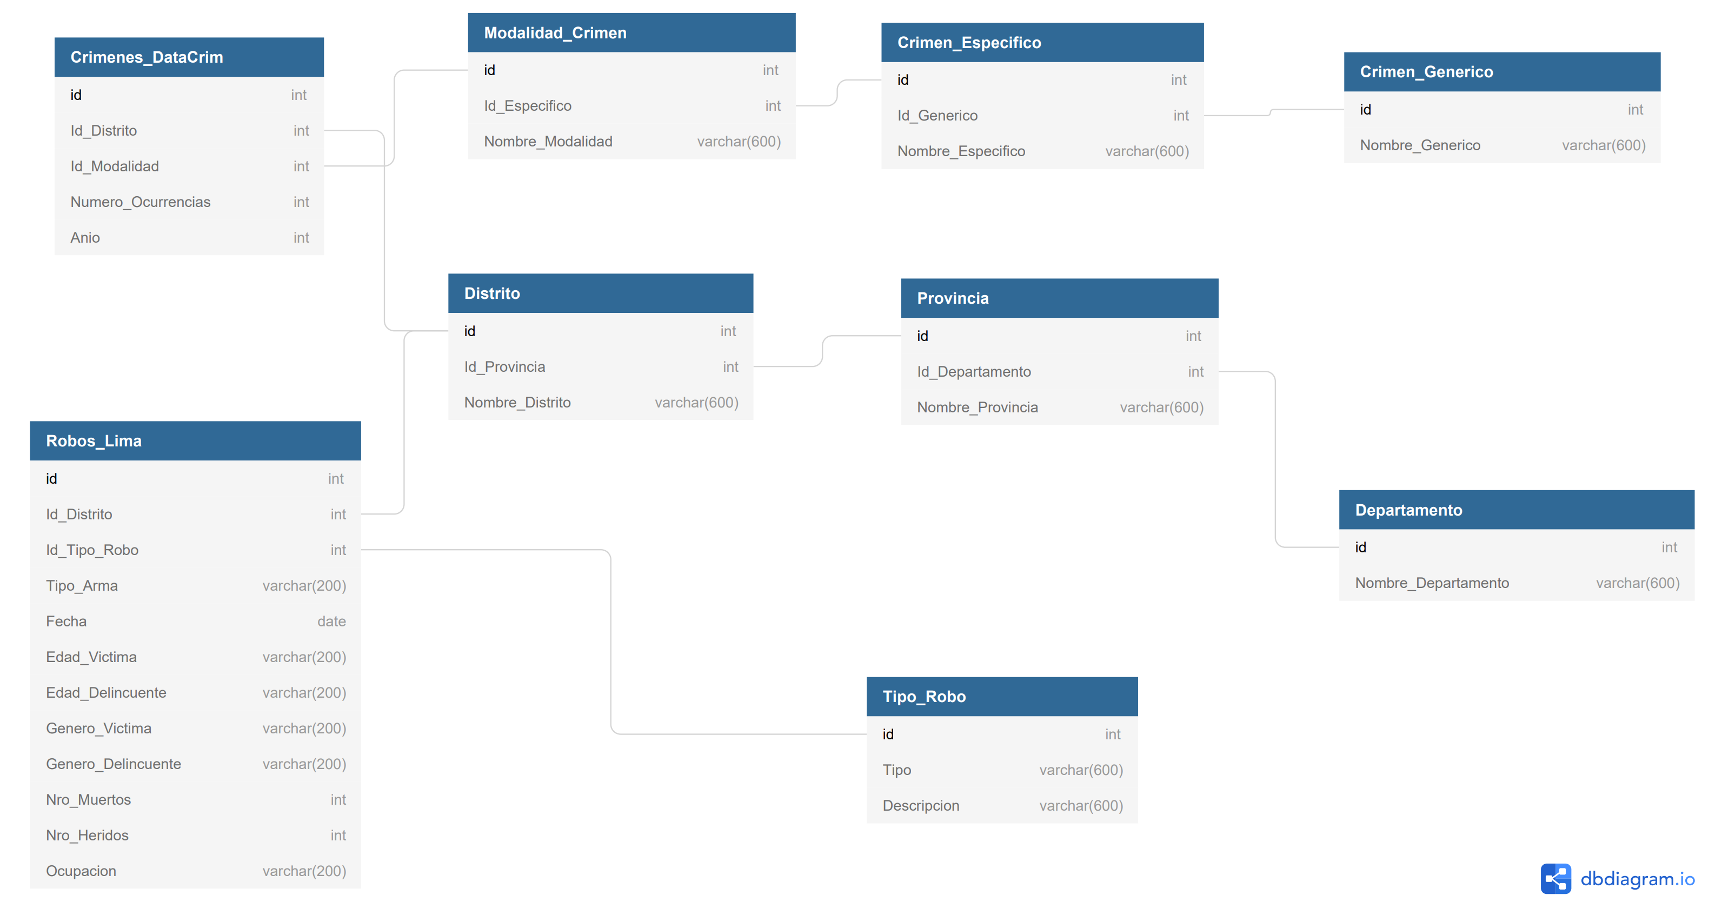
Siguiendo con nuestro objetivo general, se procederá a desarrollar la metodología de ciencia de datos CRISP-DM, por lo que a continuación se indicaran sus etapas y como es que cada una de estas fue satisfecha.
MODELO DE DATOS ESTRUCTURADOS
Para el modelado de datos estructuradas se consideraron 9 tablas, las cuales pueden ser identificadas en la siguiente imagen.

Slide 10
Siguiendo con nuestro objetivo general, se procederá a desarrollar la metodología de ciencia de datos CRISP-DM, por lo que a continuación se indicaran sus etapas y como es que cada una de estas fue satisfecha.
TRANSFORMACION Y CONSULTAS EXPLORATORIAS
Se realizaron 10 consultas exploratorias con el objetivo de analizar la data obtenida y ayudar a esclarecer la situación nacional que se tiene respecto al índice de criminalidad según los datos que se incluyen en los datasets.

Slide 11
Siguiendo con nuestro objetivo general, se procederá a desarrollar la metodología de ciencia de datos CRISP-DM, por lo que a continuación se indicaran sus etapas y como es que cada una de estas fue satisfecha.
EXPLORACION VISUAL DE LOS DATOS
En esta etapa se realizan igualmente consultas a la BD para obtener información que se considera relevante para el análisis, aunque esta vez de manera gráfica, los cuales se pueden observar en el dashboard.

Slide 12
Siguiendo con nuestro objetivo general, se procederá a desarrollar la metodología de ciencia de datos CRISP-DM, por lo que a continuación se indicaran sus etapas y como es que cada una de estas fue satisfecha.
MODELO
Para la realización de este modelo nos basamos en las fuentes publicas del modelo Pix2Pix, las fuentes de un modelo de CycleGan y dos artículos encontrados en la pagina web Machine Learning Mastery. Estas fuentes sirvieron como base para el inicio de desarrollo; los artículos fueron utilizados para comprender la teoría y conceptos necesarios para el desarrollo del proyecto, y los tutoriales de tensorflow se usaron como guía para el desarrollo del modelo.

Slide 13
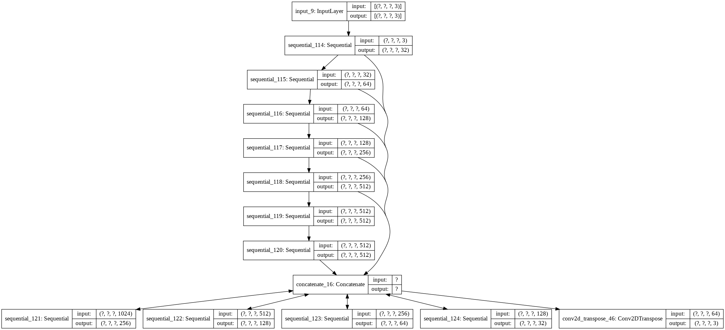
Función del generador

Slide 14
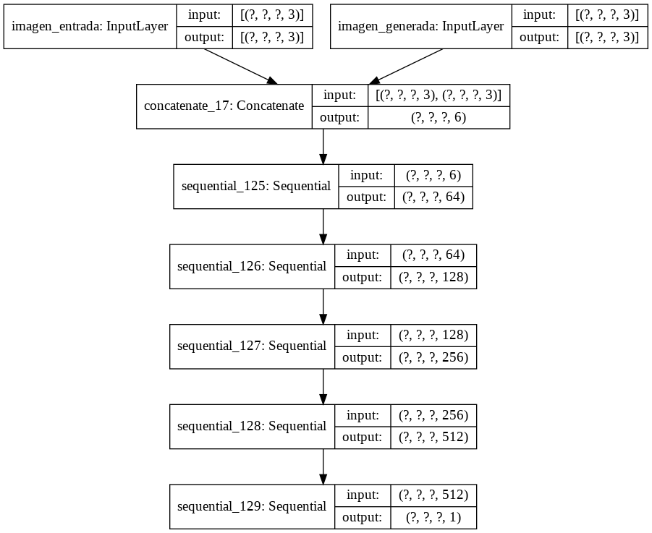
Función del discriminador

Slide 15
Siguiendo con nuestro objetivo general, se procederá a desarrollar la metodología de ciencia de datos CRISP-DM, por lo que a continuación se indicaran sus etapas y como es que cada una de estas fue satisfecha.
EXPORTACION Y COMUNICACIÓN
Se realizaron videos que demuestran la evaluación en cada época para algunas imágenes de validación, y también se almacenan en Google Drive las imágenes que se generan al realizar una validación con cualquier imagen.

Slide 16
Conclusiones
El modelo cumplido de una manera exitosa la generación de rostros realistas a color con el dataset de entrenamiento y que para elementos de validación que posean un estilo de boceto similar al que se le brindo de entrenamiento.
También podemos concluir que gracias al análisis realizado en la primera etapa del proyecto hemos podido determinar basado en hechos que el nivel de criminalidad en nuestro país ha ido aumentando exponencialmente.
Gracias a los gráficos y las consultas realizadas, pudimos obtener más información que ayudo a entender los patrones o los distintos grupos donde estos delincuentes más atacan
Este análisis nos sirvió para esclarecer que siendo el Perú un país tan atacado por la delincuencia, puede que requiera un modelo como el que se implemento, con el objetivo de intentar disminuir este tipo de incidencias.

